Slide 1

Klagenemnda – årsrapport 2021
Anne-Grethe Naustdal
Prorektor for utdanning
Styremøte 9.mars 2022

Slide 2
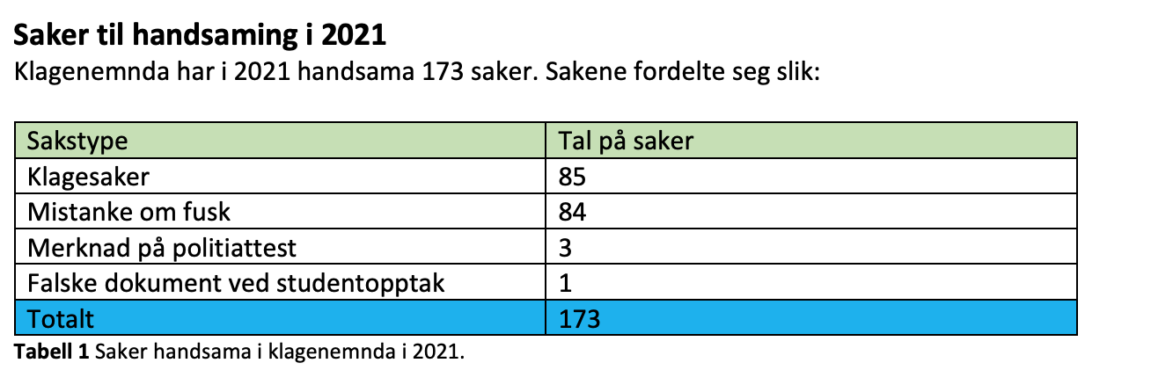

Slide 3
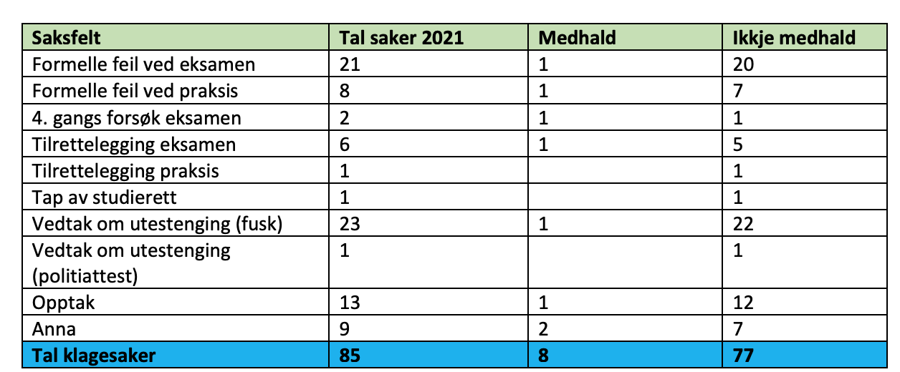
Ulike klagesaker nemnda har handsama i 2021

Slide 4
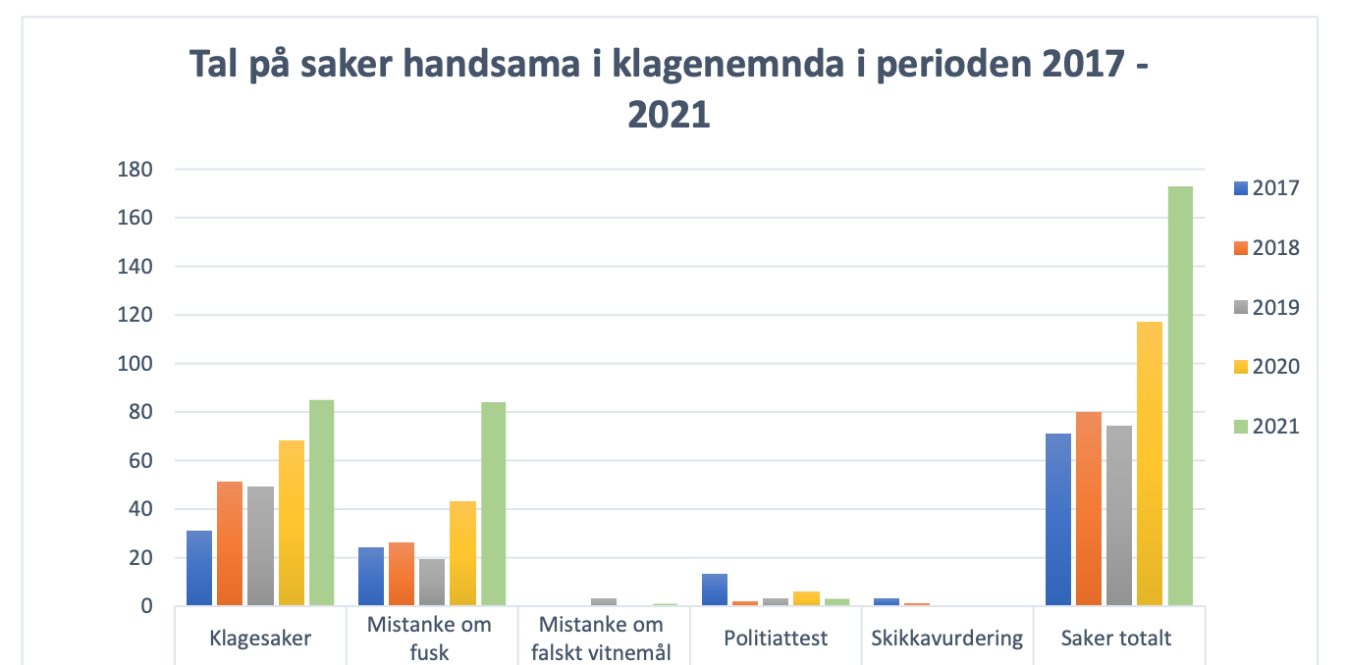

Slide 5

Type fuskesaker
Fuskehandlingane i 2021 har for det meste vore plagiat, etterfølgt av ulovleg samarbeid på eksamen
  44 saker med mistanke om plagiat
  40 saker handlar om mistanke om ulovleg samarbeid
I hovudsak er mistanken om fusk knytt til heimeeksamen
Flest tilfelle er fysiske skuleeksamenar omgjort til digital heimeeksamen med same tal timar
Bilde av Andy Barbour fra Pexels

Slide 6
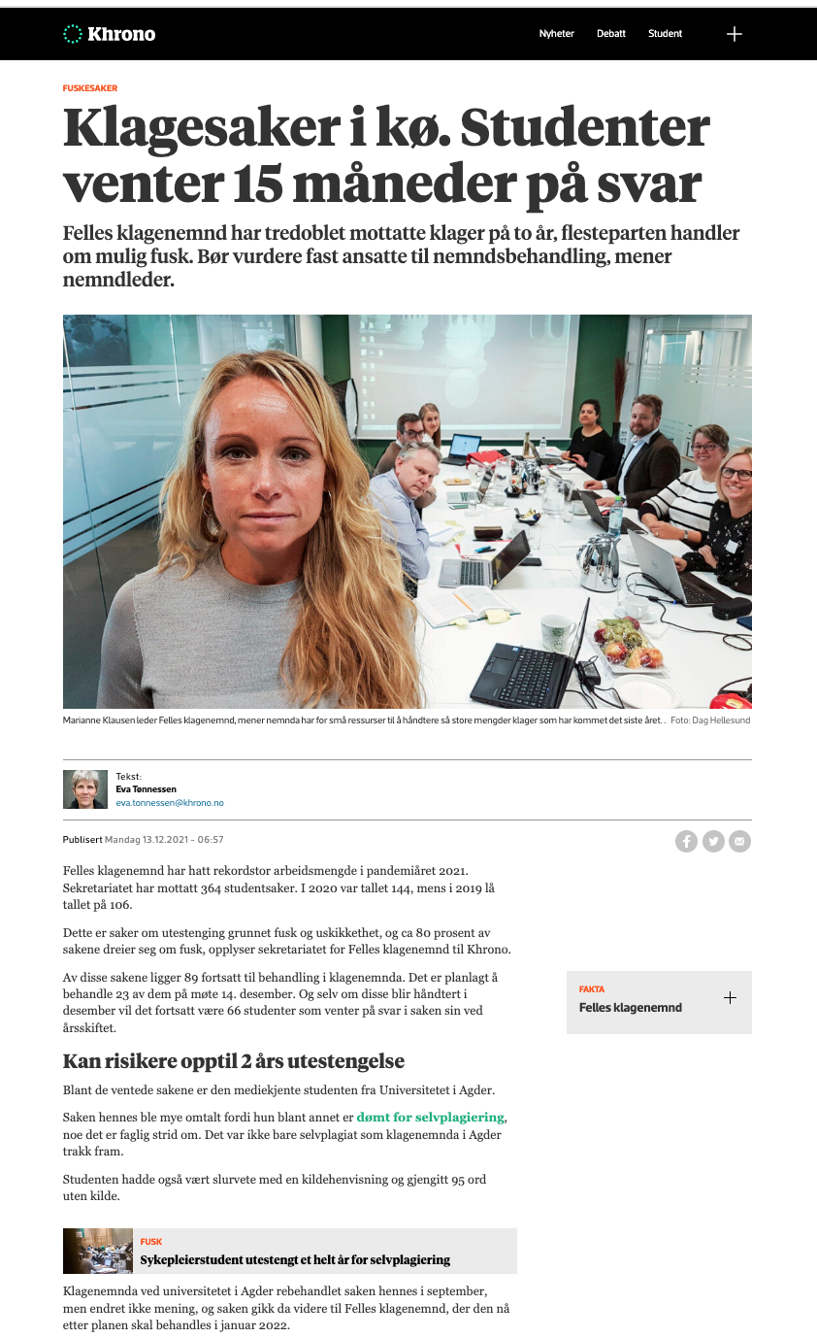
Krafttak mot fusk
Leiarar, fagleg og administrativt tilsette, bibliotektilsette og studentar må jobbe tett saman for å forebygge alle formar for fusk
Vi vil mellom anna jobbe med å :
utvikle våre vurderingsformer
ha tett dialog med studentane om tema og vere gode rollemodellar
kommunisere akademias verdiar tydeleg i dialogen med studentane
jobbe saman om dette nasjonalt

